Slide 1

1
Challenge #2
.truke virus ransomware files

Slide 2

2
حل فيروس الفدية (.truke )
اعداد الطالب /
عبد الناصر محمد الأعرج

Slide 3

3
التصور المبني عليه فكرة الحل /
فيروس (.truke ) يقوم بأخذ نسخة من الملفات و لا يشفر على جهاز الضحية .
يقوم بنقل هذه الملفات الى سيرفر خاص بالهاكر .
(.truke ) ليس ملفك المشفر و انما أداة تؤشر على مكان الملف الأصلي .

Slide 4

4
على ماذا بنيت هذا التصور ؟
هذه النسخة من فيروس الفدية لو أنها تقوم بعملية تشفير الملفات على جهاز الضحية ، لتم اكتشاف حله حتى اللحظة مثل النسخ التي سبقته .
(.truke ) هو ليس ملفك المشفر و انما هي أداة حجمها 78 بايت تقوم بالتأشير على مكان الملف الأصلي .
عرض مجموعة صور لشرح البند رقم 2 .. فيروسات ( truke , cryptonar , ryuk )

Slide 5


5
الحل
بناء على ما سبق وضعت حلين لهذا الفيروس ، هما :

Slide 6

6
الحل الأول :
الفيروس يحتفظ بالنسخة من ملفاتك على جهازك ، و لكن يقوم بإخفائها و اظهار الأداة ذات امتداد (.truke ) .
اول شيء يجب القيام به عند الإصابة بالفيروس هو فصل الانترنت عن الجهاز و فصل الهارد أيضا .
لأنه في هذا الوقت يقوم الهاكر بنقل ملفاتك المخفية من جهازك الى سيرفر خاص به .
يقوم الهاكر بربط الضحية بإبقاء الجهاز متصلا بالإنترنت عن طريق الرسالة التي يتركها للضحية و التي يقول فيها للضحية ان يرسل له ملف ليقوم بإعادته له سليما لكي يطمئن الضحية على ملفاته ، حيث يبقى الضحية المرتبك بانتظار رد الهاكر عليه و بالتالي يبقى متصلا بالإنترنت ، فيكمل الهاكر نقل الملفات .
بعد فصل الهارد عن الجهاز المصاب نقوم بشبكه على جهاز اخر و نقوم بإظهار الملفات المخفية على الهارد و اعادتها ، اما الملفات التي تمكن الهاكر من نقلها الى سيرفره نقوم باستعادة جزء منها عن طريق برمجيات استرجاع البيانات مثل : recuva , disk drill و غيرها .
ملاحظة
نسبة نجاح هذه الطريقة يعتمد على مدى صحة الهارد المصاب .

Slide 7
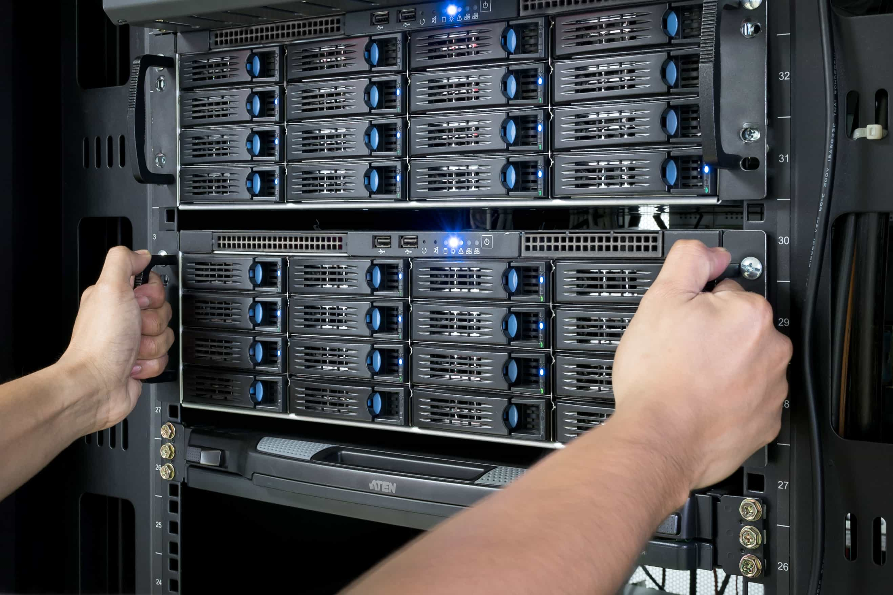
الحل الثاني :
7
لنفترض ان محمد قام بتنزيل كراك لبرنامج معين على سبيل المثال ، ثم تبين ان هذا الكراك يحمل معه فيروس الفدية (.truke ) و تمت إصابة الجهاز به .
سنقوم بإعداد فيروس مهمته سحب الملفات .
سنزرع هذا الفيروس في جهاز اخر ، نضعه في جميع الأقراص مدموجا مع ملفات متنوعة .
ثم سنقوم بتنزيل نفس الكراك الذي قام بتنزيله محمد و من نفس الموقع .
ما سيحدث الان هو ان الهاكر سيقوم بسحب ملفاتي اليه بما فيها الملفات التي قمت بزرع الفيروس فيها ، و سيضع هذه الملفات في نفس السيرفر الذي يحتفظ فيه بملفات محمد .
عبر هذا الفيروس سنقوم بسحب الملفات الموجودة على هذا السيرفر بما فيها ملفات محمد .
1
ملاحظة :
لتطبيق هذا الحل نحتاج الى فيروس متين و مبرمج جيدا و مجرب ، و يتم التحكم به عن طريق جهاز اخر .
نحتاج الى سيرفر الاستقبال الملفات التي سيقوم الفيروس بسحبها ، لأننا لا نعلم حجم الملفات الموجودة على سيرفر الهاكر ، حيث لن تكون ملفات محمد فقط الموجودة و انما ملفات ضحايا اخرين أيضا .

Slide 8

8
Thanks

